Slide 1


LEGIA AKADEMICKA

Slide 2
T3. Prawa i obowiązki żołnierza – obywatela, odpowiedzialność karna i dyscyplinarna za naruszenie prawa i dyscypliny wojskowej. Rodzaje, zasady oraz tryb udzielania wyróżnień żołnierzom

Slide 3
ZAGADNIENIA:
Zasady odpowiedzialności dyscyplinarnej i majątkowej
Droga służbowa. Raport służbowy. Meldunek. Zażalenie

Slide 4
ZAGADNIENIE 1 Zasady odpowiedzialności dyscyplinarnej i majątkowej

Slide 5
Żołnierz, zobowiązany jest do przestrzegania dyscypliny wojskowej. Wobec żołnierza, który narusza zasady dyscypliny wojskowej przełożony zobowiązany jest do niezwłocznego reagowania.
Starszy stopniem podczas nieobecności przełożonego:
- uprawniony jest do wydania żołnierzowi rozkazu zaprzestania naruszania dyscypliny wojskowej;
- obowiązany jest do powiadomienia o tym fakcie przełożonego tego żołnierza.

Slide 6
Reagowanie dyscyplinarne polega na:
1) zastosowaniu dyscyplinarnego środka zapobiegawczego;
2) zwróceniu żołnierzowi uwagi albo przeprowadzeniu z nim rozmowy ostrzegawczej;
3) wszczęciu postępowania dyscyplinarnego.

Slide 7
Zastosowanie dyscyplinarnego środka zapobiegawczego.
Przełożony dyscyplinarny (każdy) może wobec żołnierza, który naruszył dyscyplinę wojskową zastosować następujące dyscyplinarne środki zapobiegawcze:
1) niedopuszczenie do wykonywania czynności służbowych;
2) osadzenie w izbie zatrzymań;
3) zawieszenie w czynnościach służbowych.

Slide 8
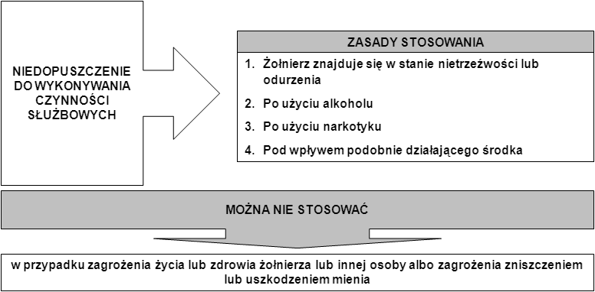
Zasady niedopuszczenia żołnierza do wykonywania czynności służbowych.

Slide 9
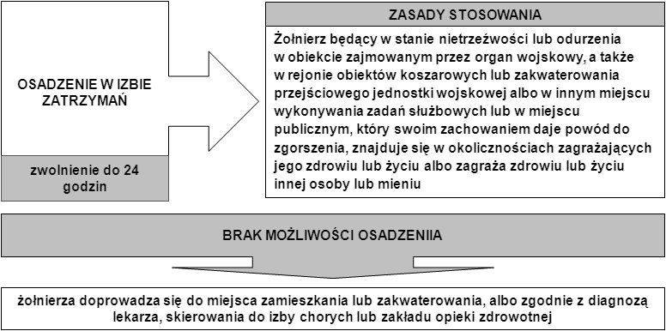
Zasady osadzania żołnierza w izbie zatrzymań.

Slide 10
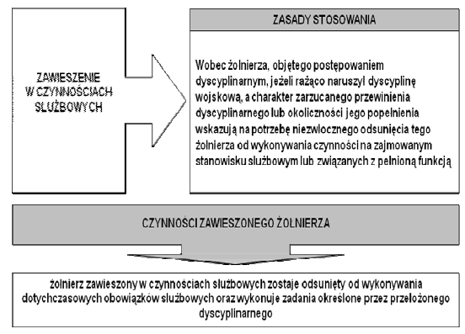
Zasady zawieszania żołnierza w czynnościach służbowych.

Slide 11
Dyscyplina wojskowa
Dyscyplina to przestrzeganie przez żołnierza przepisów prawa dotyczących służby wojskowej i innych przepisów prawa przewidujących odpowiedzialność dyscyplinarną na zasadach i w trybie określonych w ustawie oraz wykonywanie rozkazów i decyzji wydanych w sprawach służbowych”
Przewinienie dyscyplinarne
Przewinieniem dyscyplinarnym jest naruszenie dyscypliny wojskowej, w wyniku działania lub zaniechania działania, które nie jest przestępstwem lub wykroczeniem albo przestępstwem skarbowym lub wykroczeniem skarbowym.

Slide 12
Wyróżnienia
Wyróżnieniami są:
1) zatarcie ukarania przed upływem terminu określonego w ustawie;
2) pochwała;
3) list gratulacyjny;
4) pismo pochwalne ze zdjęciem wyróżnionego żołnierza na tle: a) flagi państwowej Rzeczypospolitej Polskiej lub wojskowej, b) sztandaru jednostki wojskowej lub bandery wojennej;
5) urlop nagrodowy;
6) nagroda rzeczowa;
7) nagroda pieniężna;
8) wpisanie zasług żołnierza do kroniki jednostki wojskowej;
9) odznaka honorowa;
10) tytuł honorowy;
11) honorowa broń biała;
12) wpisanie zasług żołnierza do Księgi Honorowej Wojska Polskiego.

Slide 13
Kary dyscyplinarne
Karami dyscyplinarnymi są:
1) upomnienie;
2) nagana;
3) kara pieniężna;
4) ostrzeżenie o niepełnej przydatności na zajmowanym stanowisku służbowym;
5) odwołanie z zajmowanego stanowiska służbowego;
6) ostrzeżenie o niepełnej przydatności do służby kandydackiej, służby przygotowawczej, okresowej służby wojskowej albo do zawodowej służby wojskowej;
7) usunięcie ze służby kandydackiej, służby przygotowawczej, z okresowej służby wojskowej albo zawodowej służby wojskowej.

Slide 14
Odpowiedzialność majątkowa
Żołnierz, który wskutek niewykonania lub nienależytego wykonania ciążących na nim obowiązków służbowych ze swojej winy wyrządził szkodę w mieniu ponosi z tego tytułu odpowiedzialność majątkową;
Obowiązek ten jest ograniczony do rzeczywistej straty w mieniu, która powstała na skutek normalnych następstw działania lub zaniechania, z którego wynikła szkoda. Obowiązek udowodnienia winy sprawcy spoczywa na Jednostce Wojskowej prowadzącej postępowanie wyjaśniające.

Slide 15
Żołnierz nie ponosi odpowiedzialności majątkowej za szkodę: a). w takim zakresie, w jakim do jej powstania lub zwiększenia przyczyniła się jednostka organizacyjna lub inna osoba. b). wynikłą w związku z działaniem w granicach dopuszczalnego ryzyka.
Jeżeli szkoda została wyrządzona z winy nieumyślnej, sprawca jest zobowiązany do zapłaty odszkodowania w granicach rzeczywistej straty – jednak tylko wtedy, gdy jej rozmiar jest niższy lub równy trzykrotności uposażenia żołnierza na zajmowanym stanowisku służbowym w dniu jej wyrządzenia.

Slide 16
Służbowe i finansowe konsekwencje stosowane wobec sprawców naruszeń dyscypliny wojskowej.
Żołnierz, który narusza zasady dyscypliny wojskowej oprócz odpowiedzialności dyscyplinarnej ponosi również odpowiedzialność służbową i finansową:
1. Niemożność mianowania żołnierza w czynnej służbie wojskowej w czasie pokoju na kolejny wyższy stopień wojskowy:
- niezdyscyplinowanie;

Slide 17
2. Żołnierza zwalnia się z zawodowej służby wojskowej:
- skazanie prawomocnym wyrokiem sądu na karę pozbawienia wolności (aresztu wojskowego) bez warunkowego zawieszenia jej wykonania;
- odmowa przyjęcia skierowania do wojskowej komisji lekarskiej lub nieusprawiedliwione niezgłoszenie się do tej komisji w określonym terminie i miejscu albo niepoddanie się badaniom, do których został zobowiązany przez komisję lekarską;
- otrzymanie niedostatecznej ogólnej oceny w opinii służbowej;

Slide 18
- otrzymanie w dwóch kolejnych latach oceny niedostatecznej ze sprawdzianu sprawności fizycznej lub nieprzystąpienia w dwóch kolejnych latach do tego sprawdzianu, chyba że został zwolniony z tego sprawdzianu z przyczyn służbowych lub zdrowotnych;
- niezłożenie w nakazanym terminie oświadczenia o stanie majątkowym, po jednorazowym pisemnym upomnieniu;
- odmowa pełnienia służby na równorzędnym lub wyższym stanowisku służbowym;

Slide 19
- nieobecność w służbie jednorazowo przez okres trzech dni roboczych, która nie została usprawiedliwiona.
3. Żołnierza można zwolnić z zawodowej służby wojskowej:
- skazanie prawomocnym wyrokiem na karę pozbawienia wolności (aresztu wojsk.) z warunkowym zawieszeniem wykonania tej kary;
- odmowa wydania lub cofnięcie żołnierzowi wymaganego poświadczenia bezpieczeństwa.

Slide 20
4. Konsekwencje finansowe:
- zawieszenie w czynnościach służbowych albo tymczasowe aresztowanie –
Żołnierzowi zawiesza się połowę ostatnio otrzymanego uposażenia zasadniczego oraz wypłatę dodatków o charakterze stałym;
- samowolne opuszczenie miejsca pełnienia zawodowej służby wojskowej lub poza nim pozostawanie albo odmawianie pełnienia służby bądź wykonywania obowiązku wynikającego z tej służby – Żołnierzowi zawiesza się wypłatę uposażenia oraz innych należności pieniężnych;

Slide 21
- nieusprawiedliwiona nieobecność lub stwierdzenie zawinionej przez żołnierza niemożności pełnienia obowiązków służbowych (np. stan nietrzeźwy) - Za każdy dzień nieusprawiedliwionej nieobecności żołnierz traci prawo do 1/30 części miesięcznego uposażenia;
- w przypadku nieobecności żołnierza zawodowego w służbie przez okres dłuższy niż dwa dni robocze w ciągu roku, która nie została usprawiedliwiona - dodatkowe uposażenie roczne nie przysługuje żołnierzowi.

Slide 22
ZAGADNIENIE 2 Droga służbowa. Raport służbowy. Meldunek. Zażalenie.

Slide 23
Droga służbowa
Droga służbowa polega na ustnym lub pisemnym przekazywaniu rozkazów, decyzji, zarządzeń i wytycznych od wyższego przełożonego poprzez kolejnych przełożonych, do wykonawcy oraz przyjmowaniu meldunków (raportów, indywidualnych wniosków), od podwładnych (zainteresowanych) – poprzez wszystkich kolejnych przełożonych aż do tego, który sprawę rozstrzyga.

Slide 24
Pominiecie drogi służbowej: a) nie cierpiących zwłoki, o czym należy zameldować (powiadomić) pominiętemu bezpośredniemu przełożonemu; b) naruszenia zasad poszanowania godności osobistej, nietykalności cielesnej oraz zaistnienia mobbingu lub molestowania seksualnego; c) dotyczących pozbawienia lub ograniczenia należnych uprawnień lub nadużycia przez przełożonego uprawnień służbowych;

Slide 25
d) określonych w wojskowych przepisach dyscyplinarnych; e) skarg i wniosków o których mowa w dziale VIII Kodeksu postępowania administracyjnego; f) innych, określonych w odrębnych przepisach.

Slide 26
Zażalenie
1. Żołnierzowi przysługuje zażalenie na postanowienie o zastosowaniu dyscyplinarnego środka zapobiegawczego niedopuszczenia do wykonywania czynności służbowych, zawieszenia w czynnościach służbowych lub przedłużenia okresu tego zawieszenia oraz osadzenia w izbie zatrzymań.
2. W zażaleniu żołnierz może się domagać uchylenia, zmiany oraz zbadania zasadności i legalności zastosowania lub przedłużenia stosowania, a także prawidłowości wykonania dyscyplinarnego środka zapobiegawczego.

Slide 27
3. Żołnierz może wnieść zażalenie w terminie trzech dni od dnia doręczenia mu postanowienia o zastosowaniu lub przedłużeniu stosowania względem niego dyscyplinarnego środka zapobiegawczego.
4. Wniesienie zażalenia nie wstrzymuje wykonania postanowienia o zastosowaniu lub przedłużeniu stosowania dyscyplinarnego środka zapobiegawczego.

Slide 28
5. Na postanowienie o zastosowaniu dyscyplinarnego środka zapobiegawczego: a) niedopuszczenia żołnierza do wykonywania czynności służbowych - zażalenie rozpatruje odpowiednio wyższy przełożony dyscyplinarny lub przełożony wojskowego organu porządkowego albo komendant jednostki organizacyjnej Żandarmerii Wojskowej, której żołnierz zastosował ten środek;

Slide 29
b) zawieszenia żołnierza w czynnościach służbowych oraz o przedłużeniu okresu tego zawieszenia - zażalenie rozpatruje wyższy przełożony dyscyplinarny; c) osadzenia w izbie zatrzymań - zażalenie rozpatruje wojskowy sąd garnizonowy.
6. Na postanowienie o zastosowaniu dyscyplinarnego środka zapobiegawczego wydane przez Ministra Obrony Narodowej lub kierownika instytucji cywilnej zażalenie rozpatruje wojskowy sąd garnizonowy.

Slide 30
Raport służbowy
W celu rozpatrzenia spraw służbowych lub osobistych, w tym także skarg, wniosków i zażaleń żołnierzy, przełożeni przyjmują podwładnych do raportu służbowego indywidualnie, w wyznaczonym czasie, tak aby w sprawach pilnych żołnierz mógł być przedstawiony do raportu do dowódcy jednostki w ciągu jednego dnia.

Slide 31
Meldunek
Meldunek - jest to zwięzłe ustne, pisemne lub graficzne sprawozdanie składane przełożonemu z wykonania otrzymanego zadania lub czynności podjętych z własnej inicjatywy albo składane w określonych przypadkach (np. uroczystości, ćwiczeń, przybycia przełożonych, kontroli itp.).
Rodzaje meldunków: meldunek bojowy; meldunek operacyjny; meldunek rozpoznawczy.

Slide 32
Dziękuję za uwagę i proszę przygotować się do ćwiczeń.

